Slide 1
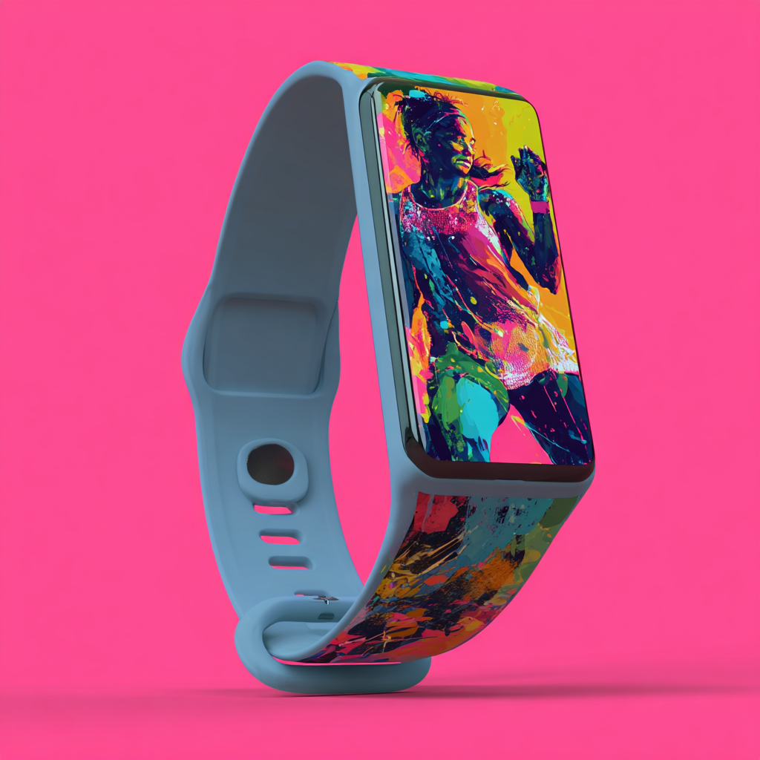
Fitness Driver
Социальная платформа для фитнеса нового поколения

Slide 2
Проблема и Инсайт
Боли:
1. Фитнес-приложения скучные.
2. Нет единого места для данных со всех устройств (зоопарк гаджетов).
3. Приложения «падают» во время массовых марафонов.
Инсайт: Люди хотят соревноваться в реальном времени, используя свои любимые гаджеты.

Slide 3
Решение (Product Value)
Ключевые фичи:
1. Подключение любых датчиков (BLE, HealthKit).
2. Тренировки в лесу без потери данных.
3. Соревнования и ачивки в реальном времени.

Slide 4
Архитектура (High Level)
Схема: Упрощенная схема (Мобилка -> Gateway -> Микросервисы).
Ключевое решение: Microservices + Event-Driven Architecture.
Почему так: Позволяет обновлять «Геймификацию» без остановки «Тренировок».

Slide 5
Технологическое сердце (Tech Stack)
Real-time: Apache Kafka (обработка 100k событий/сек).
IoT Data: TimescaleDB (хранение петабайтов телеметрии).
Scale: Kubernetes (автоскейлинг при нагрузках).
Mobile: React Native (единый код для iOS/Android).

Slide 6
Ключевой сценарий: «Марафон»
Сценарий: 50,000 человек стартуют одновременно.
Риск: Лавина запросов (Thundering Herd).
Решение: Асинхронная запись через Kafka. Пользователь видит результат мгновенно, сервер обрабатывает аналитику в фоне. Никаких «504 Gateway Timeout».

Slide 7
Экономика архитектуры (TCO)
График: Падение стоимости владения на 1 пользователя.
Год 1: стоимость одного юзера – 50 рублей.
Год 5: стоимость одного юзера – 10 рублей.
Вывод: Архитектура становится эффективнее с ростом масштаба.

Slide 8
Безопасность и Риски
ФЗ-152: Раздельное хранение ПДн и телеметрии.
Reliability: Данные хранятся локально на телефоне до синхронизации. Потеря данных невозможна.

Slide 9
План развития (Roadmap)
Q1-Q2: MVP (Core training + Offline mode).
Q3-Q4: Social features + Gamification engine.
Y2: AI-тренер и Big Data аналитика.

Slide 10
Заключение
Итог: Мы спроектировали систему, готовую к миллионным нагрузкам, с низкой стоимостью эксплуатации и защитой от технических рисков.
Call to Action: Готовы к разработке MVP.

